Slide 1
Усиление Московского княжества

Slide 2
Предпосылки – необходимые условия для свершения исторических событий или явлений
Причины – явления, события, обстоятельства, которые приводят к возникновению, появлению, складыванию каких-либо других событий.

Slide 3
Складывание новой политической и экономической ситуации на Руси на рубеже XIII-XIV вв.
Западные и юго-западные русские земли попали в орбиту влияния Великого княжества Литовского.
Дробление Северо-Восточной Руси. Возникновение новых политических центров (Тверь, Рязань, Москва, Нижний Новгород)
Борьба удельных князей за ярлык на Великое княжение Владимирское
Оживление ремесла и торговли, подъем сельского хозяйства

Slide 4
Политическая система Руси
Золотая Орда
Главный князь
?
Назначался Золотой Ордой
Великие княжества
?
?
?
?

Slide 5
Политическая система Руси
Ордынский хан
Ярлык
Великий князь Владимирский
Поддерживал отношения с Золотой Ордой
Собирал ордынскую дань
Судья в спорах русских князей
Распоряжался богатыми и плодородными владимирскими землями
Право на княжение в Новгороде Великом
Учебник стр. 41-42

Slide 6
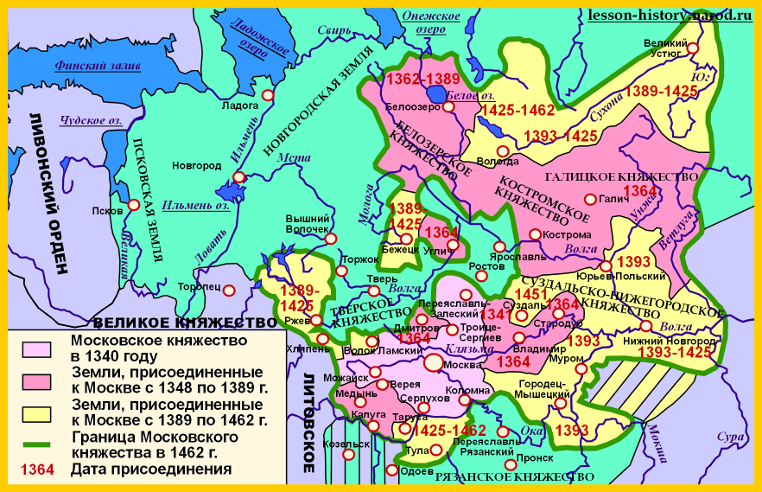
Тверь
Суздаль
Москва
Рязань
Золотая Орда

Slide 7
Великие княжества
Учебник
стр. 42
Московское
Тверское
Суздальско-Нижегородское
Рязанское
Удельные княжества

Slide 8
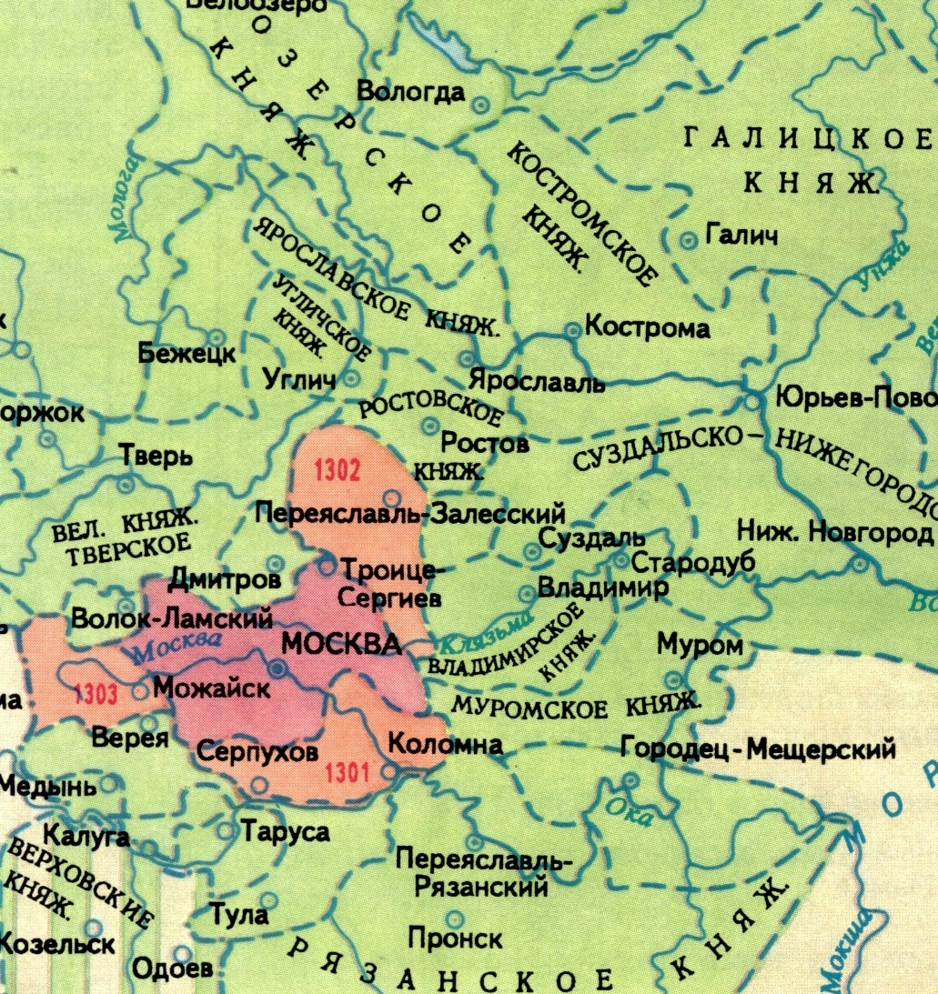
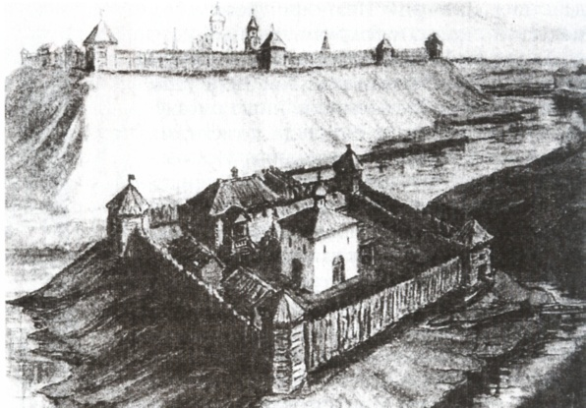
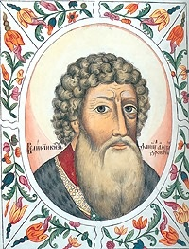
Укрепления Древней Твери
Борьба Москвы и Твери
Тверское княжество
возникло в 1247 г.
Первым тверским князем стал брат Александра Невского Ярослав Ярославич.
Московское княжество
образовалось в 1276 г.
Первым самостоятельным
московским князем стал младший сын
Александра Невского
Даниил (1276–1303).
Князь Даниил Александрович
Московский

Slide 9
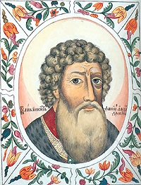
.
При основателе дома московских князей Данииле княжество занимало очень маленькую территорию, ограниченную бассейном реки Москва, и не имело выхода к Оке. В 1301 году Даниил разбил рязанского князя Константина Романовича, взял его в плен и захватил город Коломну. В 1302 году Даниилу удалось получить выморочный Переславль-Залесский, по завещанию своего бездетного племянника Ивана Дмитриевича (своего рода ключ к Владимиру)
Миниатюра из Царского титулярника
Князь московский

Slide 10
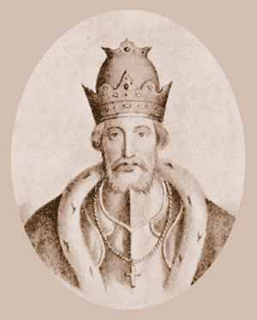
Сын Даниила Юрий Данилович с 1304 г. повел борьбу за великое владимирское княжение с Михаилом Ярославичем Тверским, получившим в 1305 г. в Орде ярлык на великое княжение.
Поддержку московскому князю оказывал митрополит всея Руси Петр.

Slide 11
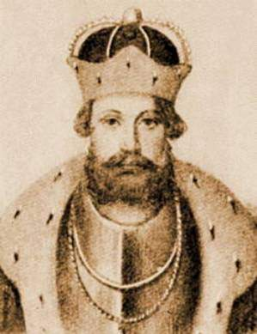
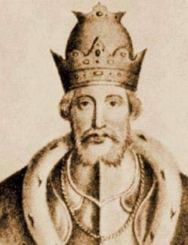
Борьба Москвы и Твери
В 1304 г. умер великий князь Владимирский
Андрей Александрович.
1304–1317 гг. - ярлык в Твери.
Юрий Данилович
Московский первым вступил в борьбу
с тверским князем за Владимирский престол.
Михаил Ярославич
Тверской
Юрий Данилович
Московский
(1303-1325)

Slide 12
Юрий Данилович Московский в 1303 г. отвоевал Можайск у смоленского князя.
Владимир
В 1317 г. женится на сестре хана Узбека Кончаке (Агафье) и получает ярлык на великое княжение.
1303

Slide 13
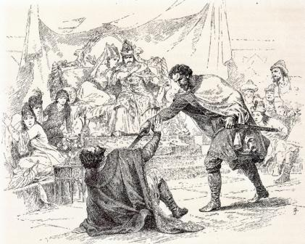
В 1317 г. Юрий добился получения ярлыка на великокняжеский престол из рук хана Узбека, а спустя год в Орде главный враг Юрия - Михаил Тверской - был убит. После смерти последнего в 1332 г. ярлык на великое княжение почти постоянно находился в руках московских князей.

Slide 14
Борьба Твери и Москвы
Московский князь Юрий Данилович (1303-1325) вступил в борьбу за великое княжение, женился на сестре хана Узбека Кончаке, сумел получить великокняжеский ярлык (1317-1322). Убит в Орде в 1325 г. князем Дмитрием Михайловичем
Хан Узбек передал ярлык на великое княжение тверскому князю Дмитрию Михайловичу (1322-1326). Убит в Орде в 1326 г.
Ярлык на великое княжение у тверского князя Александра Михайловича (1326-1327).

Slide 15
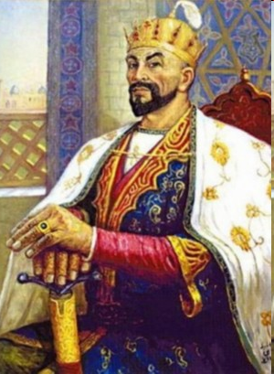
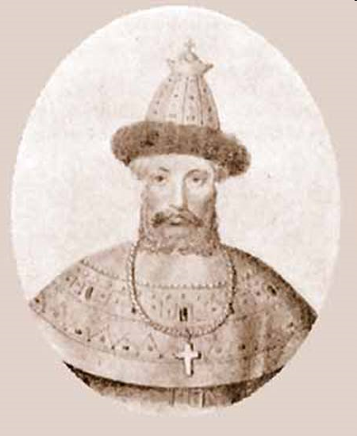
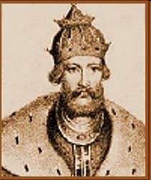
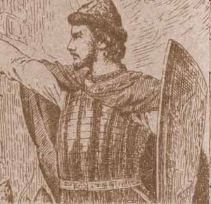
1325
1325
1318
Хан Узбек
(1313-1341)
Ярлык + Чолхан
Тверской князь Дмитрий Михаилович
Грозные Очи
Московский князь
Иван I Данилович
Калита
(1325-1340)
Тверской князь
Александр
Михайлович
Юрий Данилович
Московский
(1303-1325)
Михаил Ярославич
Тверской

Slide 16
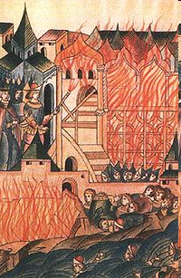
Ордынцы передали право сбора дани в руки великого князя Владимирского.
Княживший в Твери Александр Михайлович принял в 1327 году участие в народном восстании, в котором тверчане убили ордынского посла Чолхана (Щелкана) и всю его свиту. Узнав о происшествии в Твери, золотордынский повелитель разгневался и послал за московским князем. Узбек-хан выдал ему ярлык на великое княжение и 50 000 войска.
Щелкановщина. Народное восстание против татар в Твери. 1327. Миниатюра из Лицевого летописного свода XVI в.

Slide 17
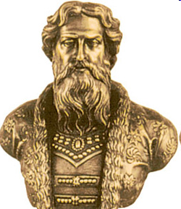
1327 г. – восстание в Твери.
Жестоко подавлено Иваном Калитой
во главе с ордынской ратью.
Московский князь
Иван I Данилович Калита
(1325-1340)
Тверской князь
Александр Михайлович

Slide 18
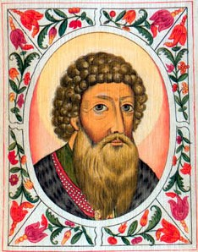
Иван Данилович Калита (1325-1340)
1327 г. – содействие Орде в подавлении восстания в Твери
с 1332 г. - великий князь владимирский
рост территории и экономического потенциала княжества
мирное отношение с Ордой

Slide 19
Ивану Калите удалось упрочить свое влияние в Новгороде, приобрести в Орде ярлыки на удельные княжества с центрами в Угличе, Галиче и Белоозере. Помимо этого, Иван I покупал в других княжествах села, становившиеся опорными пунктами "собирания" русских земель вокруг Москвы. Заботясь об укреплении княжества, Калита охотно принимал на службу переселенцев из других земель. Калита первым использовал передачу земли (поместье) в качестве платы за службу.
При этом князе в Москве была возведена деревянная крепость.
За годы правления Ивана Калиты территория княжества увеличилась в четыре раза.

Slide 20
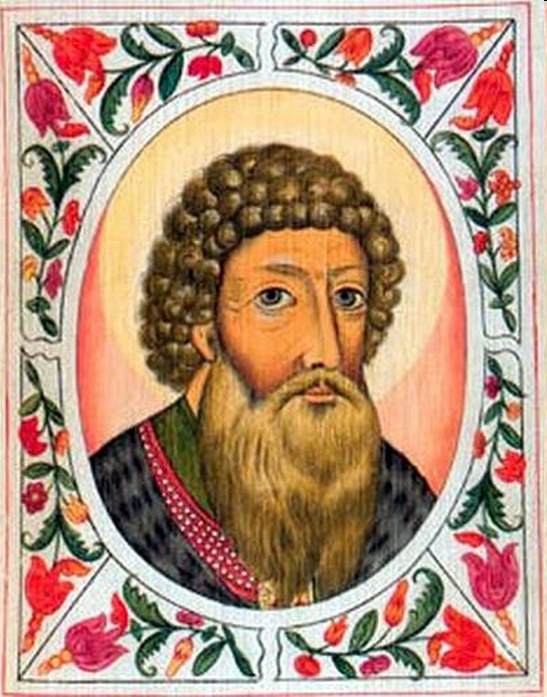
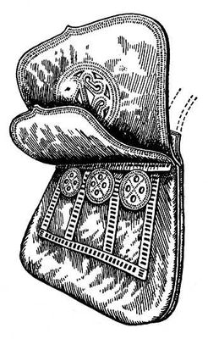
1325-1340 гг. правление Ивана Калиты
Добился ярлыка и права самостоятельно собирать дань со всей Северо-Восточной Руси.
Сумка для денег
– калита

Slide 21

Иван Калита (1325-1340)
(Калита-кошель с деньгами, прикрепляемый к поясу)
Для достижения своих целей стремился использовать Золотую Орду
Получил право на сбор дани на всех русских землях
Установил деловые отношения с Ордой(в следствии отсутствие разорительных походов на Русь)
Московское княжество-самое сильное на Руси
Нарушал договор и покупал земли в других княжествах, отдавая их своим людям

Slide 22
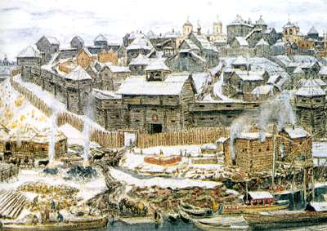
2. Построил в Кремле несколько каменных соборов и дубовые стены.
Деревянный Кремль Ивана Калиты.Худ. А. Васнецов.

Slide 23
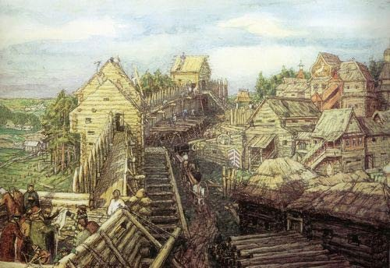
Что же представляла собой Москва на заре своего существования?
обычный средневековый город, расположенный в устье Москвы-реки, делился на две части: "детинец" и "посад". Детинец, получивший в XII-XIV вв. название Кремль, был защищен рвом, занимал площадь около одного гектара.
Посад являлся местом поселения основной массы жителей. Здесь же располагался "торг" — торговая площадь, на которой по древнерусскому обычаю была выстроена церковь Параскевны-Латницы — покровительницы торговли. К концу ХIII в. относится появление в Кремле первой каменной церкви.

Slide 24
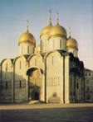
перемещение главы Русской православной церкви в Москву
В 1299 г. митрополичий престол с митрополитом Максимом был переведен из Киева во Владимир.
Иван Данилович, распоряжавшийся в Москве еще при жизни своего старшего брата Юрия, в 1326 г. построил в городе первую каменную церковь - Успенский собор и предложил митрополиту Петру совсем покинуть Владимир. Пётр согласился, но в том же году умер и был погребен в Москве. Его приемник Феогност окончательно сделал Москву центром русской митрополии.

Slide 25
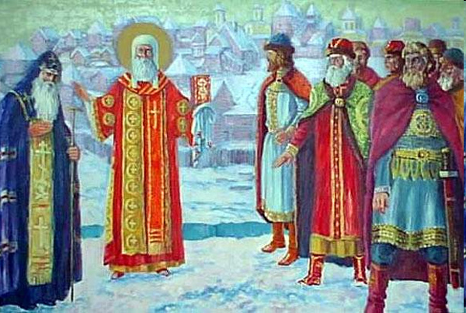
3. Сделал Москву религиозным центром, уговорив в 1325 году митрополита Петра переехать из Владимира в Москву.
Провозгласил себя князем московским и всея Руси.
Иван Калита приглашает митрополита Петра в Москву

Slide 26
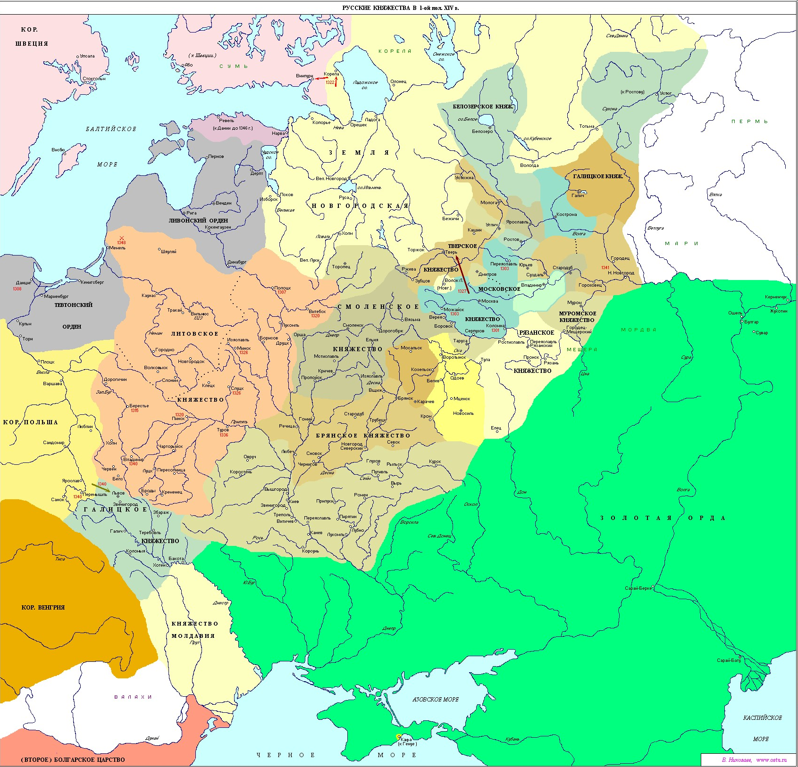
Москва
Что нужно было сделать московским князьям,
чтобы свергнуть ордынское иго?

Slide 27
Причинами усиления Московского княжества были:
1. Выгодное экономико-географическое положение. Москва находилась на оживленном торговом пути Прибалтика - Поволжье - Средняя Азия и прибыльная хлебная торговля приносила в княжескую казну немалые доходы.

Slide 28
3. Захват Владимирского великого княжения, что давало Москве экономический (сбор "выхода") и политический (в случае неповиновения против местных князей применяли ордынские отряды)
контроль над всеми княжествами Северо-Восточной Руси.

Slide 29
4. Понимание московскими князьями особой роли православия в период монголо-татарского ига. Московские князья поддерживали добрые отношения с митрополитом Петром. После смерти Петра Калита добился причисления его к лику святых. Резиденция митрополитов вскоре была в Москву. Иван Калита построил первый каменный московский собор Успения Божией Матери.
Москва превратилась в религиозный центр Северо-Восточной Руси.

Slide 30
Причины возвышения Москвы
Р/т № 5 с. 54
1. Удобство географического положения.
2. Расположение на перекрестке торговых путей.
3. Умелая политика московских князей.
4. Поддержка московских князей православной церковью.
5. Москве удалось избежать дробления в силу немногочисленных сыновей в княжеских семьях.
6. Поддержка московских князей ордынскими ханами.
!

Slide 31
Итоги возвышения Москвы в первой половине XIV в.
Московское княжество стало крупнейшим по богатству и территории в Северо-Восточной Руси.
Москва стала официальным центром митрополии.
Ярлык на Великое Владимирское княжение прочно закрепился в Москве.
Однако московские князья продолжали повиноваться Орде и не осмеливались противоречить ей.

